Slide 1
Тема 6 Особливості проведення ревізій Державною аудиторською службою. Акт ревізії

Slide 2
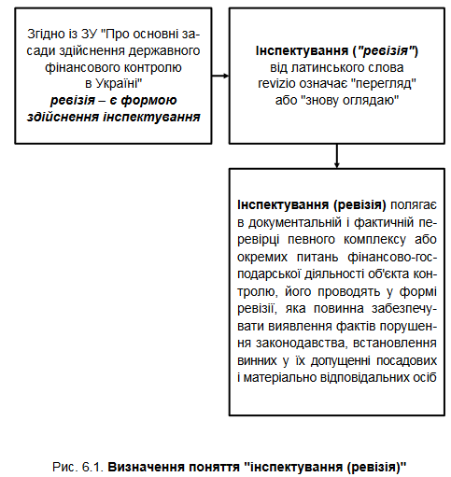
Визначення поняття ревізії

Slide 3
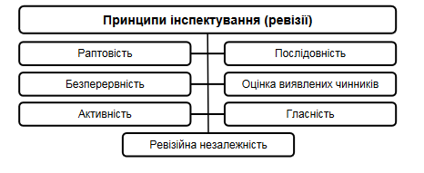
Принципи ревізії

Slide 4
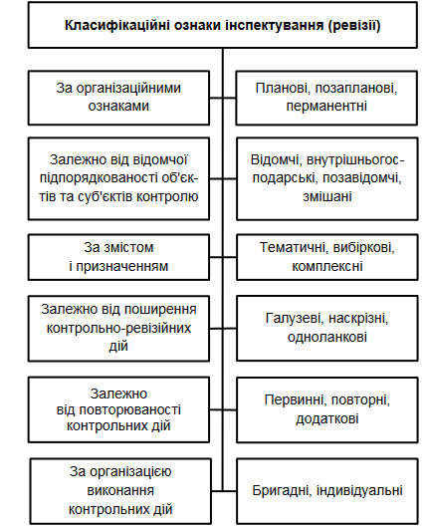

Slide 5
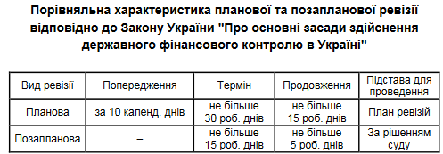

Slide 6
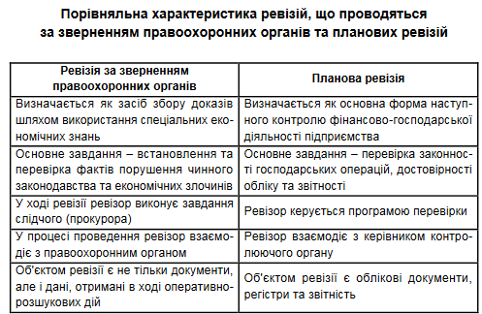

Slide 7
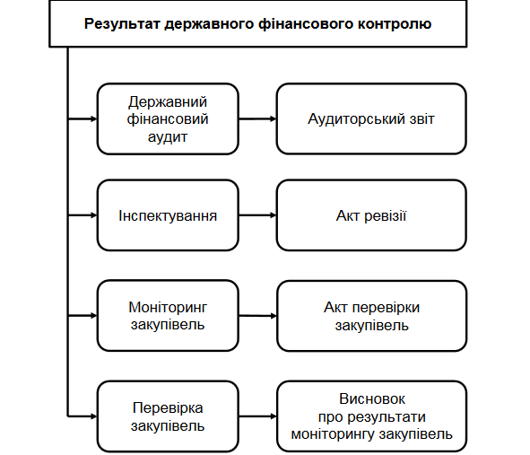

Slide 8
Перш за все давайте звернемося до Порядку № 550¹, яким керуються фахівці Держаудитслужби під час проведення ревізій.
¹ Порядок інспектування Державною аудиторською службою, її міжрегіональними територіальними органами, затверджений постановою КМУ від 20.04.2006 № 550.
Нагадаємо: результати ревізії, проведеної Держаудитслужбою, оформляють актом. Акт складають на паперовому носії державною мовою.
Перший аркуш акта ревізії оформляють на бланку органу Держаудитслужби. На ньому зазначають назву документа (акт), дату, номер та місце складання.
Акт ревізії містить вступну та констатуючу частини (п. 35 Порядку № 550).

Slide 9
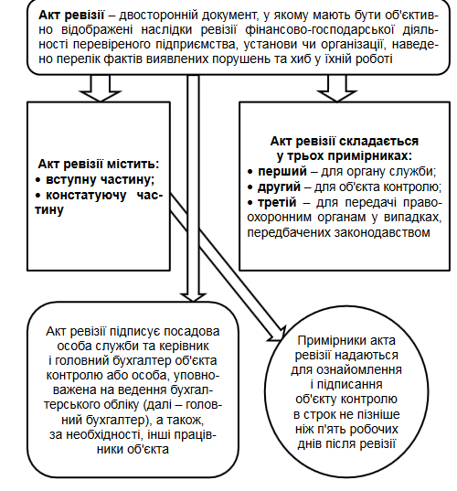
Структура акту ревізії

Slide 10
Структура акту ревізії
У вступній частині зазначають: підставу для проведення ревізії, її тему, повну назву об’єкта контролю, його місцезнаходження, відомості про організаційно-правову форму та форму власності, дати початку і закінчення ревізії, період, який підлягав ревізії, перелік посадових осіб Держаудитслужби та залучених фахівців, що проводили ревізію, перелік посадових осіб, які відповідали за фінансово-господарську діяльність об’єкта контролю у період, що підлягав ревізії.
У констатуючій частині вказують: і﻿нформацію про результати ревізії в розрізі кожного питання програми із зазначенням, за який період, яким способом (вибірковим, суцільним) та за якими документами перевірено ці питання, висновок про наявність або відсутність порушень законодавства, а також за наявності визначений в установленому законодавством порядку розмір збитків, завданих державі чи об’єкту контролю внаслідок таких порушень.

Slide 11
Акт ревізії
Акт ревізії складають у трьох примірниках: перший — для органу Держаудитслужби, другий — для об’єкта контролю, третій — для передачі правоохоронним органам у передбачених законодавством випадках.
Останній до передачі правоохоронним органам зберігається в матеріалах ревізії.
Посадова особа органу Держаудитслужби візує всі примірники акта на кожній сторінці. Це робиться для унеможливлення підробки аркушів акта. При цьому на останній сторінці зазначають загальну кількість сторінок акта.

Slide 12
Перший і третій примірники акта ревізії надають для ознайомлення і підписання об’єкту контролю не пізніше ніж протягом п’яти робочих днів після закінчення ревізії. Їх надають одним із таких способів:
а) особис﻿то під розписку керівнику або головному бухгалтеру об’єкта контролю;
б) через канцелярію;
в) рекоме﻿ндованим поштовим відправленням з повідомленням.
Керівник, головний бухгалтер та інші визначені працівники об’єкта контролю зобов’язані ознайомитися з актом ревізії та в разі погодження з викладеними у ньому фактами підписати отримані примірники акта.
Повернути підписані примірники акта необхідно не пізніше ніж протягом трьох робочих днів після отримання акта. Пряму вказівку на це містить п. 40 Порядку № 550.
Тож, по суті, ви маєте три робочі дні для ознайомлення та підписання акта ревізії.

Slide 13
Правил﻿а підписання акту ревізії без заперечень
Акт ревізії підписують посадова особа органу Держаудитслужби, керівник і головний бухгалтер об’єкта контролю або особа, уповноважена на ведення бухгалтерського обліку.
Також за необхідності акт підписують інші працівники об’єкта контролю.
Трапляється так, що за період, який підлягає ревізії, з боку об’єкта контролю відповідальними були колишні працівники (керівник, головний бухгалтер тощо). У такому разі потребу в ознайомленні з актом ревізії та його підписанні колишніми працівниками визначає посадова особа органу Держаудитслужби самостійно. Це передбачено п. 36 Порядку № 550.
Акт ревізії централізованої бухгалтерії, яка обслуговує декілька бюджетних установ, підписують посадова особа органу Держаудитслужби, керівник і головний бухгалтер органу, при якому утворена централізована бухгалтерія.

Slide 14
Перший і третій примірники акта ревізії надають для ознайомлення і підписання об’єкту контролю не пізніше ніж протягом п’яти робочих днів після закінчення ревізії. Їх надають одним із таких способів:
а) особис﻿то під розписку керівнику або головному бухгалтеру об’єкта контролю;
б) через канцелярію;
в) рекоме﻿ндованим поштовим відправленням з повідомленням.
Керівник, головний бухгалтер та інші визначені працівники об’єкта контролю зобов’язані ознайомитися з актом ревізії та в разі погодження з викладеними у ньому фактами підписати отримані примірники акта.
Повернути підписані примірники акта необхідно не пізніше ніж протягом трьох робочих днів після отримання акта. Пряму вказівку на це містить п. 40 Порядку № 550.
Тож, по суті, ви маєте три робочі дні для ознайомлення та підписання акта ревізії.

Slide 15
Підписання акту ревізії без заперечень
Якщо акт ревізії не буде повернуто органу Держаудитслужби в зазначений строк, посадові особи служби засвідчать це актом про відмову від підпису. У такому разі про відмову від підпису будуть проінформовані орган управління об’єкта контролю і за необхідності відповідні органи держвлади та ОМС.
Окрім цього, у разі неповернення об’єктом контролю першого і третього примірників акта ревізії орган Держаудитслужби (у передбачених Порядком № 550 випадках) подає правоохоронним органам акт про відмову від підпису та завірену копію другого примірника акта ревізії.
Другий примірник акта об’єкт контролю має отримати не пізніше наступного робочого дня з моменту отримання органом Держаудитслужби підписаних примірників акта.

Slide 16
Підписання із запереченнями (зауваженнями)
За наявності заперечень (зауважень) щодо змісту акта ревізії керівник, головний бухгалтер чи інші особи установи підписують його із застереженням (п. 40 Порядку № 550).
Якщо ви вирішили підписати акт із запереченнями (зауваженнями), то у строк не пізніше ніж 5 робочих днів після повернення органу Держаудитслужби підписаного акта ревізії необхідно надати письмові заперечення (зауваження).
Це передбачено п. 42 Порядку № 550. Майте на увазі: якщо протягом цього строку ви не надасте письмові заперечення, орган Держаудитслужби може вжити заходів щодо реалізації результатів ревізії.
Після отримання заперечень (зауважень) орган Держаудитслужби має 15 робочих днів, щоб проаналізувати правильність обґрунтувань, викладених у запереченнях (зауваженнях), та надати свій письмовий висновок.
Крім того, посадові особи Держаудитслужби мають право вимагати від об’єкта контролю додаткові документи, необхідні для перевірки, та додаткові пояснення. Таке право передбачено п. 44 Порядку № 550.

